Slide 1
世界上有一種距離

Slide 2
深澳電廠在哪裡？ VS大林電廠在哪裡？
美國總統是誰？ VS越南總理是誰？
台北市長是誰？VS台東縣長是誰？

Slide 3
970701大林電廠更新案

Slide 4
1080528興達火力發電廠更新案

Slide 5
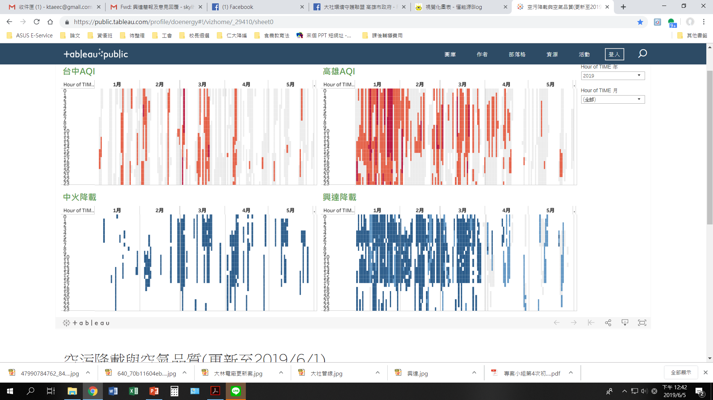
電廠降載與空氣品質之對照圖

Slide 8
大社工業區降編

Slide 9
1071005記者會

Slide 10
1071006高雄市政府都發局召開公聽會

Slide 11
1080109記者會

Slide 12
1080323 高雄市政府都市計畫委員會依照當時承諾， 決議降編為乙種工業區

Slide 13
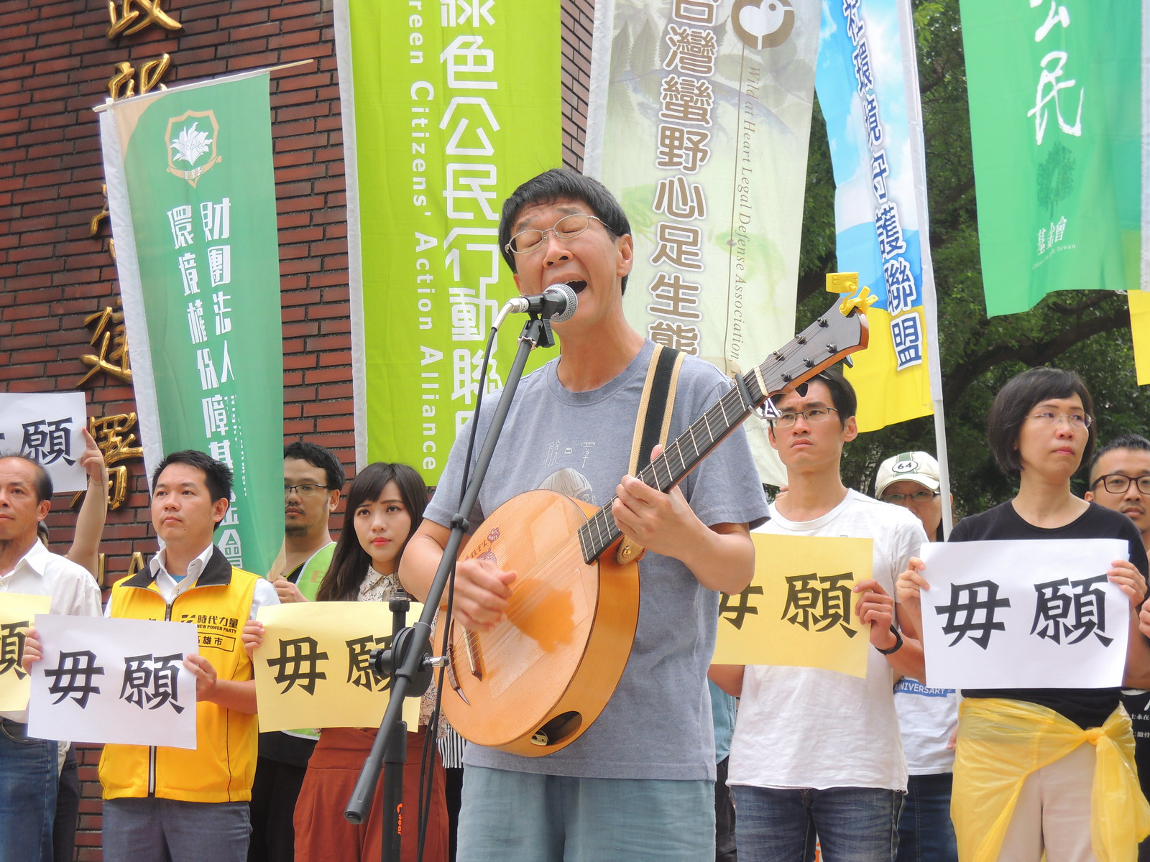
1080603大社工業區降編會議

Slide 14
關心， 就沒有距離！

